Slide 1


Apache Camel
使用成果分享
谭初跃 2021-06

Slide 2
01 Apache Camel概述
02 集成用例
03 成果使用和需求定制
目录

Slide 3
Apache Camel概述
Introducing Apache Camel
第一章

Slide 4

Apache Camel
维基百科
逻辑视图
Apache camel

Slide 5
维基百科
Apache Camel是一个基于规则路由和中介引擎，提供企业集成模式的Java对象(POJO)的实现，通过应用程序接口（或称为陈述式的Java领域特定语言（DSL））来配置路由和中介的规则。领域特定语言意味着Apache Camel支持你在的集成开发工具中使用平常的，类型安全的，可自动补全的Java代码来编写路由规则，而不需要大量的XML配置文件。同时，也支持在Spring中使用XML配置定义路由和中介规则。
https://github.com/apache/camel
关键词：Endpoint 、Routing、Exchange、Message、Component、Dataformat

Slide 6
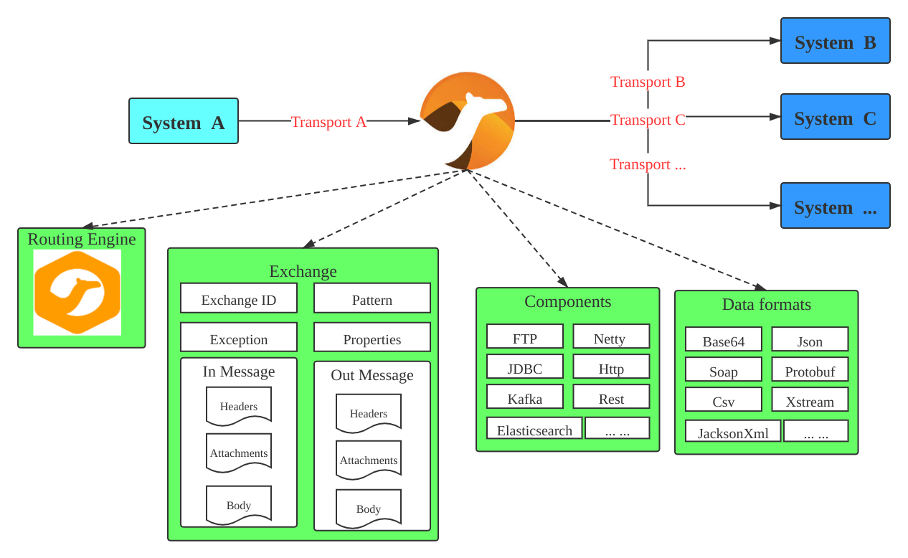
逻辑视图

Slide 7
集成用例
Integration Example
第二章

Slide 8
集成用例
代码解读
Json2Json用例演示
Json2SOAP用例演示
多资源串行用例演示
多资源选择用例演示
Integration Example

Slide 9
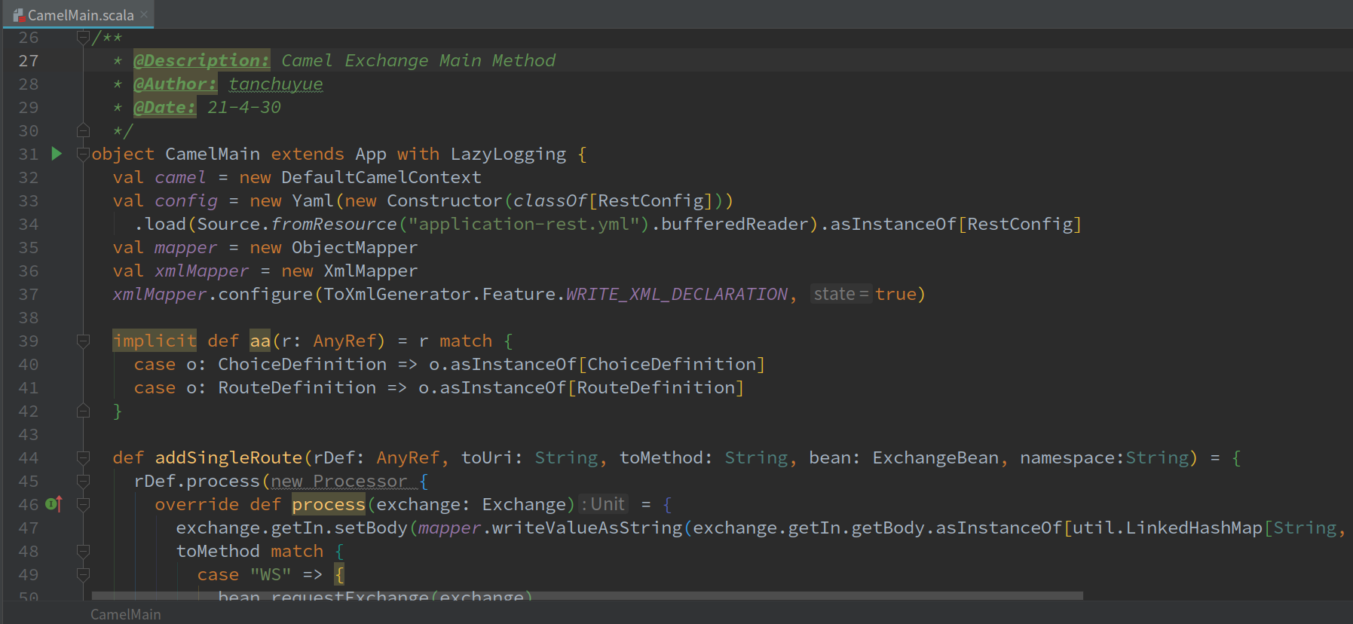
代码解读
CamelMain
https://github.com/tanchy82/CamelExchange/blob/master/src/main/scala/com/oldtan/camel/CamelMain.scala

Slide 10
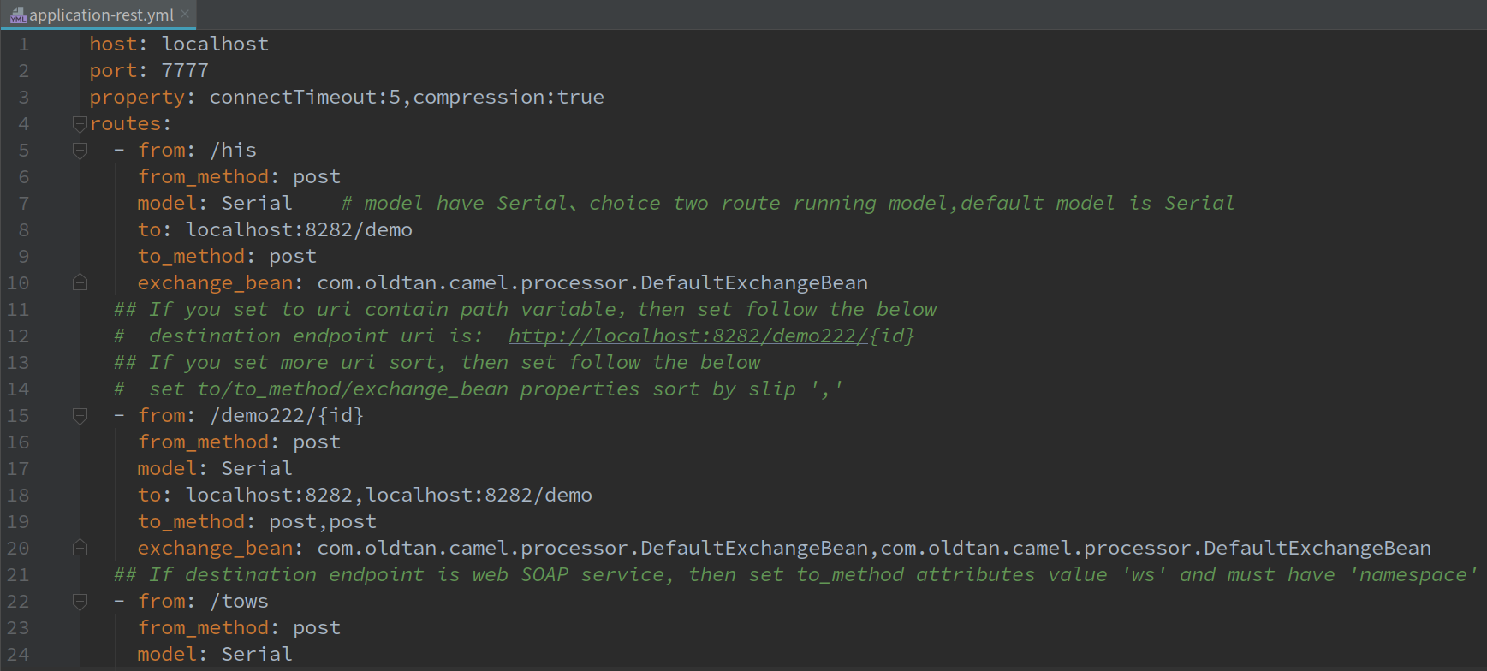
代码解读
Yaml
https://github.com/tanchy82/CamelExchange/blob/master/src/main/resources/application-rest.yml
from
Exchange-bean
Routes
Yaml
Netty-Http

Slide 11
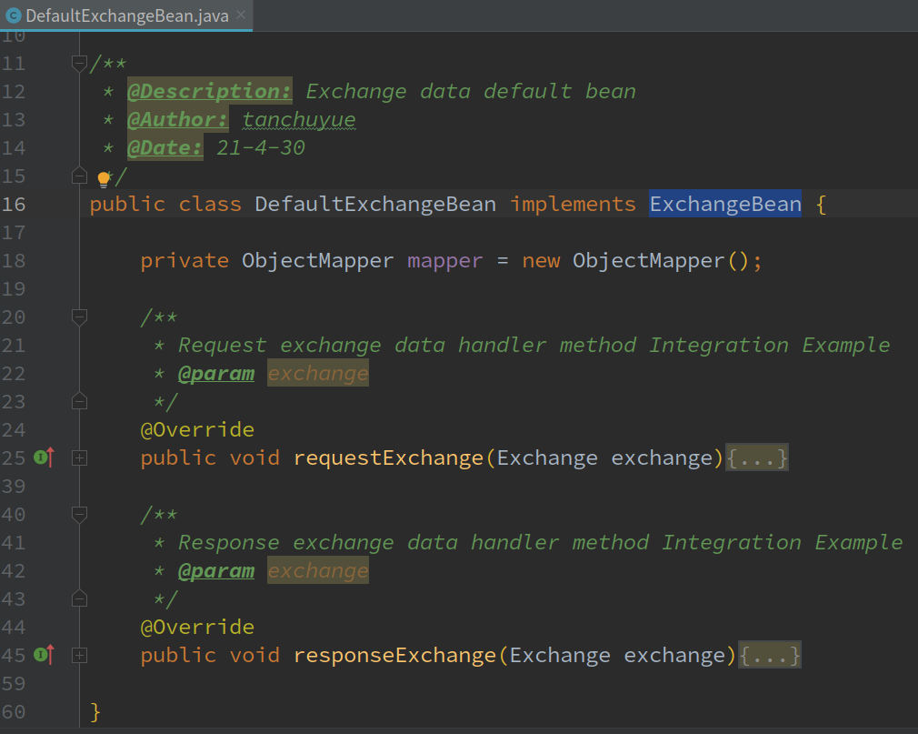
代码解读
ExchangeBean
https://github.com/tanchy82/CamelExchange/blob/master/src/main/java/com/oldtan/camel/processor/DefaultExchangeBean.java
实现接口com.oldtan.ExchangeBean

Slide 12
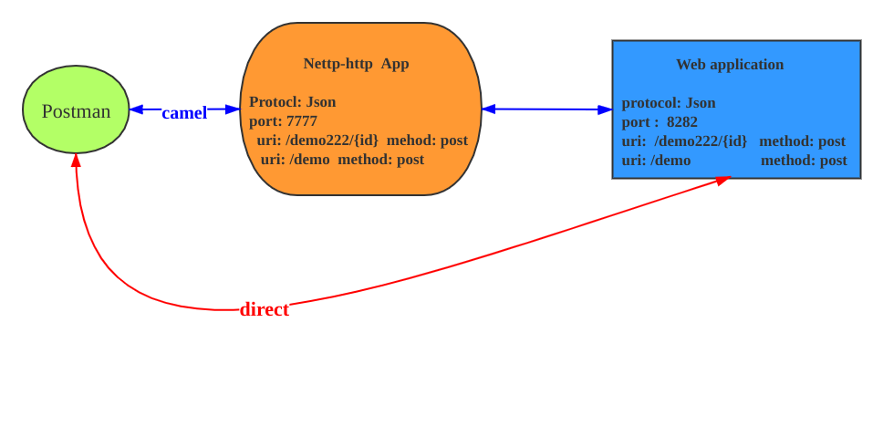
Json2Json
调用逻辑视图

Slide 13
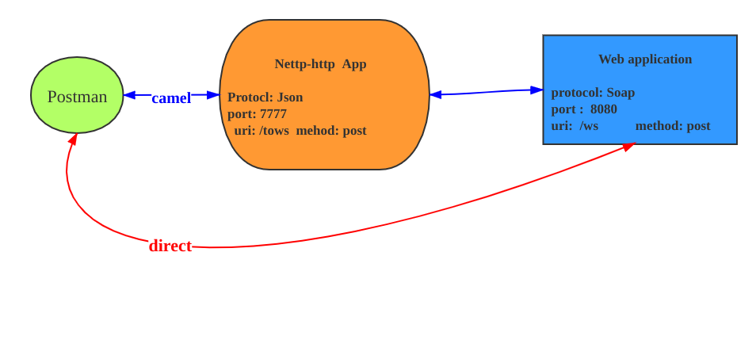
Json2SOAP
调用逻辑视图

Slide 14
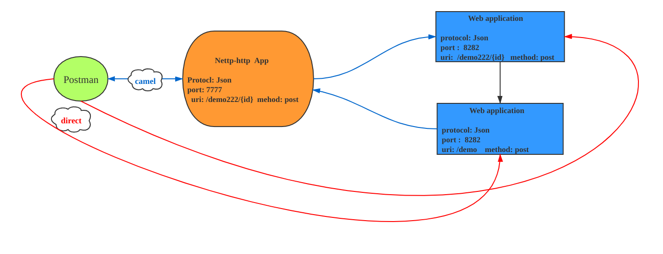
多资源串行
调用逻辑视图

Slide 15
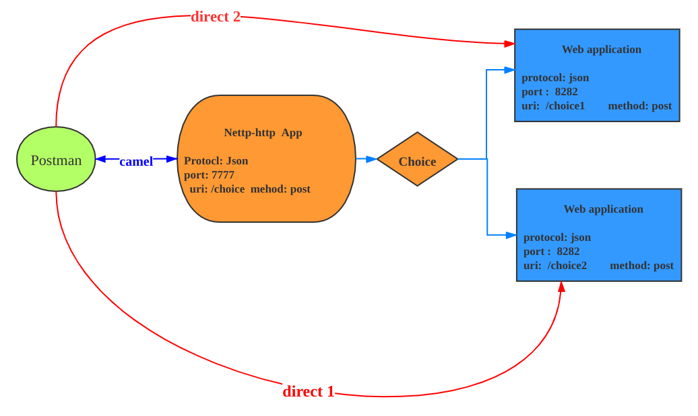
多资源选择
调用逻辑视图

Slide 16
成果使用和需求定制
communication
第三章

Slide 17
业务场景多样化
需求定制
Apache camel 是一个非常实用的规则引擎库，能够用来处理来自于不同源的事件和信息。你可以在使用不同的协议比如VM，HTTP，FTP，JMS甚至是文件系统中来传递消息，并且让你的操作逻辑和传递逻辑保持分离，这能够让你更专注于消息的内容。
Camel的定位是轻量级的ESB，使用场景可大可小，即可嵌入到Springboot中当成jar使用，亦搭建成单独的微服务使用。本次所分享的用例仅仅是冰山一角，更多用例需要基于业务场景及大家共同努力来分享、完善。
关于Camel的更多官方文档详见 https://camel.apache.org/
如遇到类似业务场景时如有需要可参考或直接拉取Github代码
如需要进行业务定制可通过Github issues、Email、Face-to-face等沟通方式相互探讨。
在转载、修改、使用Github代码亦请遵循GNU General Public License v3.0协议，坚持开放、开源、共享的开源精神。
Github: https://github.com/tanchy82/CamelExchange
Email: tanchy@neusoft.com
Github
issues
Email
Face-to-face
communication

Slide 18
谢谢！
谭初跃 2021-06

